Slide 1
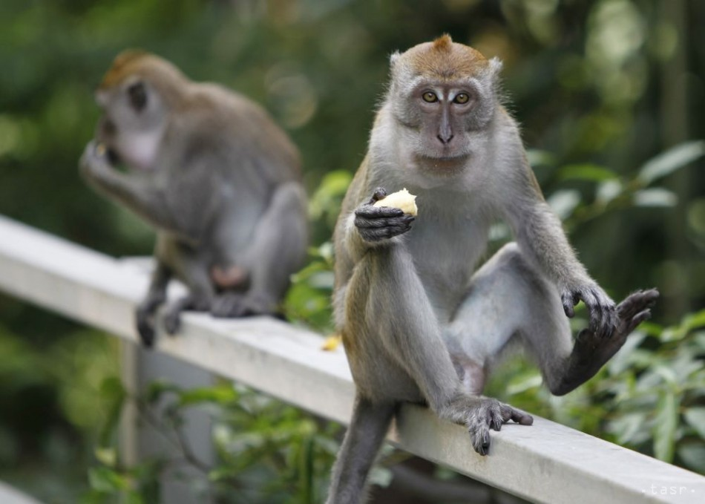
Životné procesy živočíchov
Výživa živočíchov

Slide 2

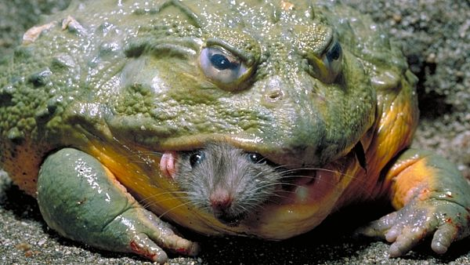
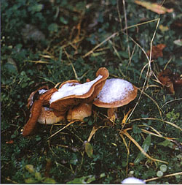
Živočíchy
HETEROTROFNÉ
živiny získavajú z iných organizmov
živočíchy sú:
?PRODUCENTY? ?KONZUMENTY? ?REDUCENTY?
Príjem a spracovanie potravy zabezpečuje tráviaca sústava.
Podľa druhu potravy poznáme: bylinožravcov, mäsožravcov a všežravcov.

Slide 3
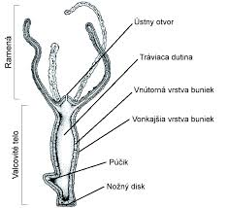
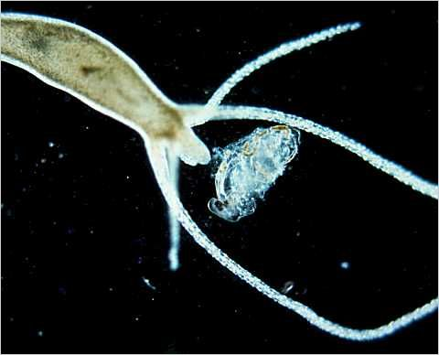
Bezstavovce
Pŕhlivce – jednoduchá tráviaca dutina

Slide 4
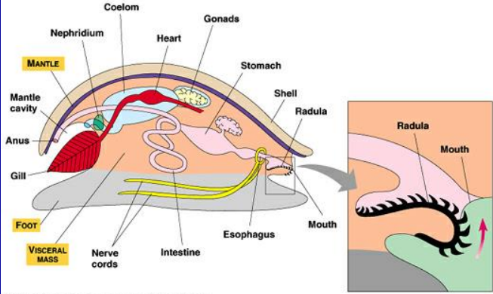
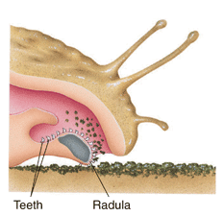
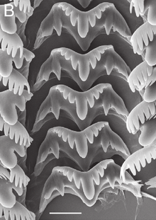
Bezstavovce
Mäkkýše – ústny otvor, ústna dutina (radula), žalúdok, črevo, análny otvor

Slide 5
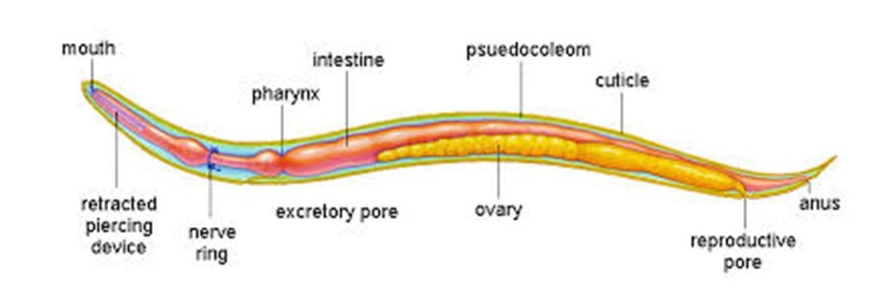
Bezstavovce
Obrúčkavce – ústa, hltan a pažerák, črevo, análny otvor

Slide 6
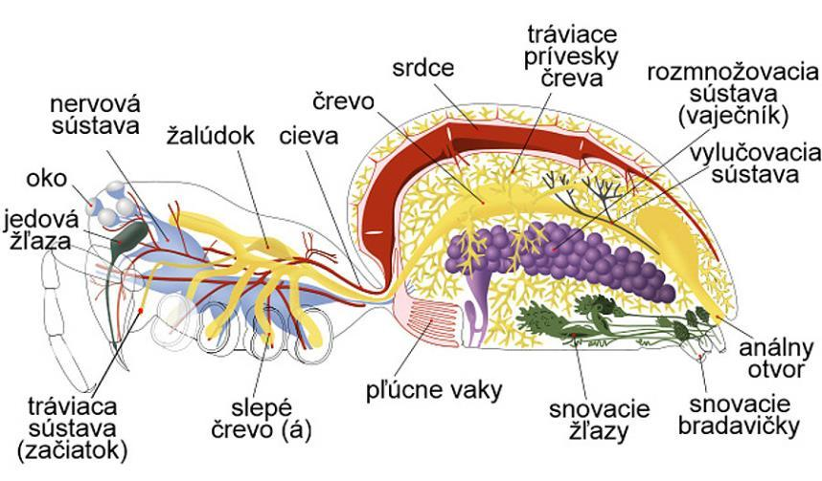
Bezstavovce
Článkonožce: ústny orgán (rôzne modifikovaný), žalúdok, črevo (prívesky), análny otvor

Slide 7
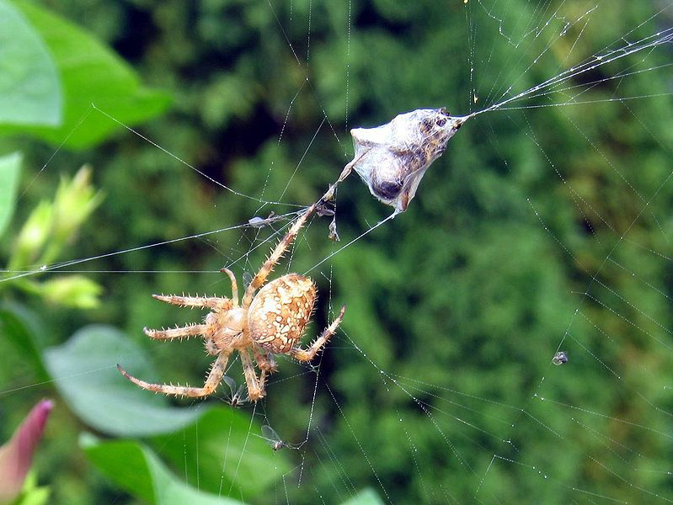
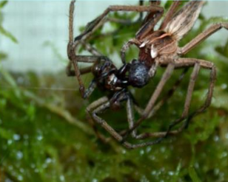
Mimotelové trávenie – pavúky
-usmrtenie koristi – streknutie tráviacich štiav a enzýmov – cicanie
Svadobné dary – lovčík hájny

Slide 8
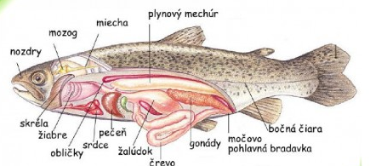
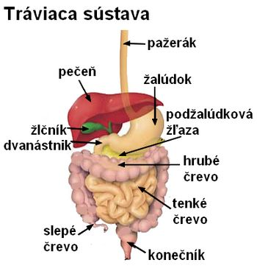
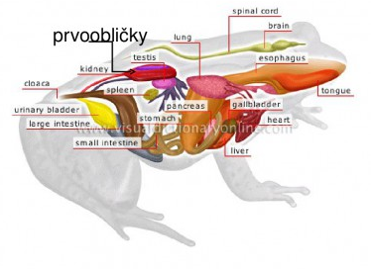
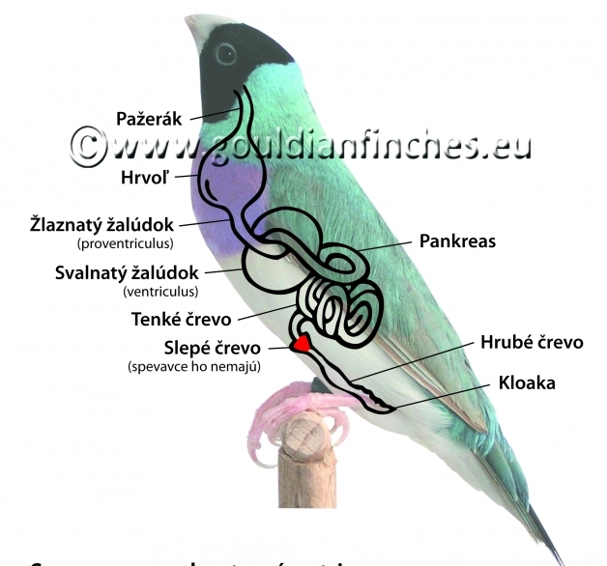
Stavovce
Tráviaca sústava sa vývojom
postupne zdokonalila.

Slide 9
V tráviacej sústave prebieha trávenie a vstrebávanie.
Trávenie
mechanické – rozdrobovanie potravy
chemické – rozklad org. látok na jednoduché enzýmami
trypsín- bielkoviny
lipáza – tuky
amyláza – polysacharidy
Rozdiely v trávení:
bezstavovce: 1 tráviaca šťava
stavovce – veľa tráviacich štiav

Slide 10
Vstrebávanie
prechod rozložených látok cez steny tráviacej sústavy do telových tekutín (cukry, AMK – do krvi; tuky – lymfy)
tráviaca dutina – nezmar
tráviaca rúra – dážďovka
črevo – stavovce
Vylučovanie
nestrávené exkrementy
-kloaka (obojživelníky, plazy, vtáky)
-análny otvor (cicavce)

Slide 11
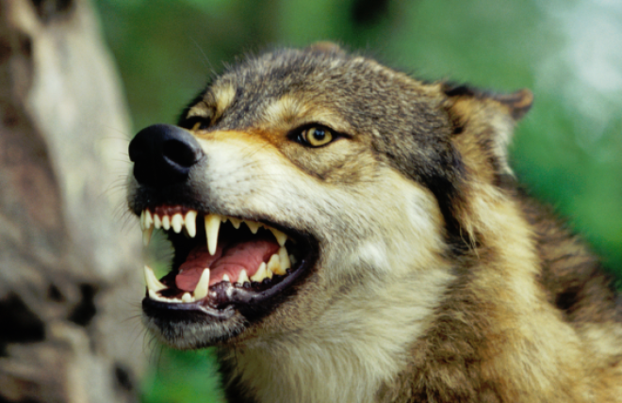
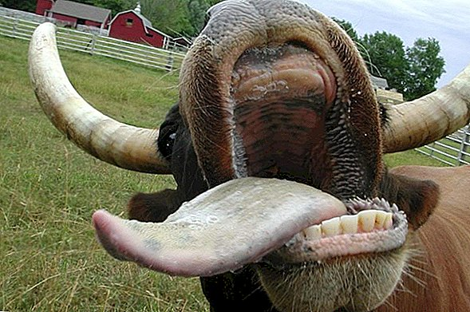
Prispôsobenie TS spôsobu výživy u cicavcov
MäSOŽRAVÉ CICAVCE | BYLINOŽRAVÉ CICAVCE
výrazné očné zuby (trhanie) | široké stoličky (rozdrobovanie)
malé slinné žľazy | dobre vyvinuté slinné žľazy
vodu chlípu jazykom | vodu sŕkajú
jednoduchý žalúdok – veľa žal. kyseliny | zložený žalúdok – slabá žal. kyselina
krátke tenké črevo (hnitie nestrávených zvyškov) | dlhé tenké črevo (kvasenie nestrávených zvyškov)

Slide 12
Poznámky
Výživa živočíchov
Príjem a spracovanie potravy – tráviaca sústava
živočíchy – heterotrofné, konzumenty
Z hľadiska prijímanej potravy sa delia : mäsožravce, bylinožravce, všežravce
Bezstavovce
pŕhlivce – tráviaca dutina – 1 otvor (príjem – vyvrhnutie)
obrúčkavce – ústa, hltan, pažerák, črevo, análny otvor
mäkkýše – ústny otvor, ústna dutina (radula), žalúdok, črevo, análny otvor
článkonožce – ústny orgán rôzne modifikovaný, žalúdok, črevo, análny otvor
mimotelové trávenie – usmrtenie – streknutie tráviacich štiav a enzýmov - cicanie
Stavovce
ústna dutina – hltan – pažerák – žalúdok – črevo - análny otvor
V TS prebieha: 1. trávenie – mechanické – rozdrobovanie
- chemické – rozklad org. látok na jednoduché enzýmami
2. vstrebávanie - prechod rozložených látok cez steny TS do telových tekutín (cukry, AMK – do krvi; tuky – do lymfy)
3. vylučovanie – nestrávené exkrementy – kloaka
- análny otvor

Slide 13
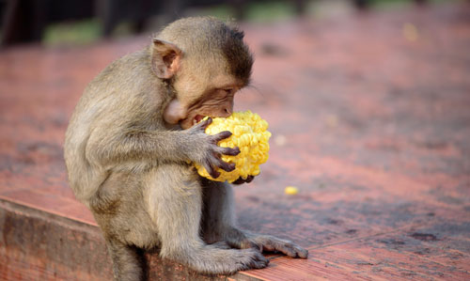
Ďakujem za pozornosť!

